Slide 1
黑马智聊机器人项目
Streamlit+Ollama+本地私有大模型(deepseek和qwen等)

Slide 2
聊天机器人概述
Streamlit技术详解
从零构建聊天机器人
Streamlit+Ollama+本地私有大模型(deepseek和qwen等)
目录
Contents

Slide 3
聊天机器人概述
Streamlit技术详解
从零构建聊天机器人
Streamlit+Ollama+本地私有大模型(deepseek和qwen等)
目录
Contents

Slide 4
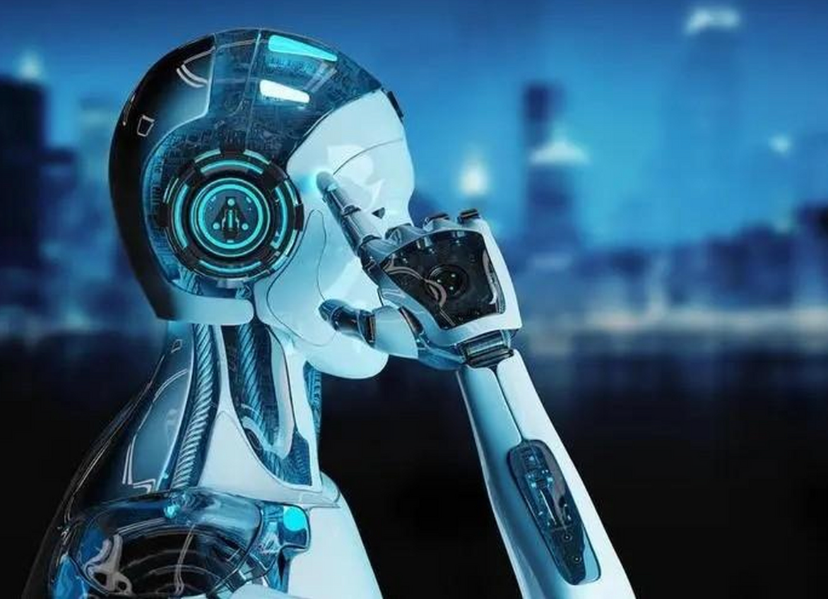
什么是聊天机器人
基本定义
关键问题
机器如何判断一条输入句子的合理性？
一个用来模拟人类对话或聊天的程序。
机器的回复是否是人类可以理解的或者是人类习惯在日常生活中习惯表达的？
客服支持、智能助手、社交互动、教育学习等
利用自然语言处理、机器学习等技术。当前最热：大模型技术
主要应用
解决方法

Slide 5
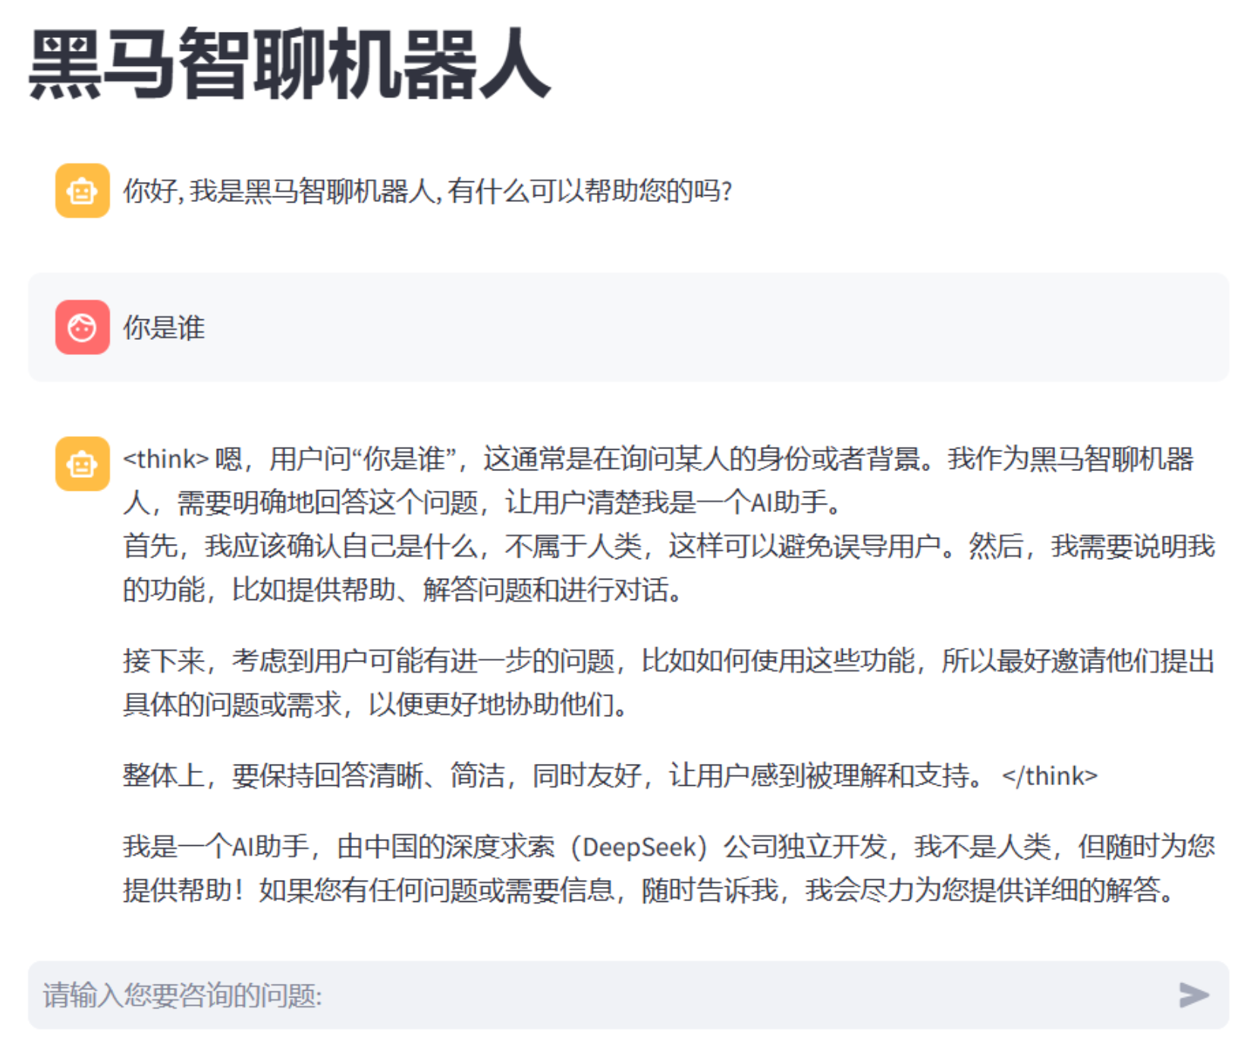

本次构建的聊天机器人效果:

Slide 6
聊天机器人概述
Streamlit技术详解
从零构建聊天机器人
Streamlit+Ollama+本地私有大模型(deepseek和qwen等)
目录
Contents

Slide 7
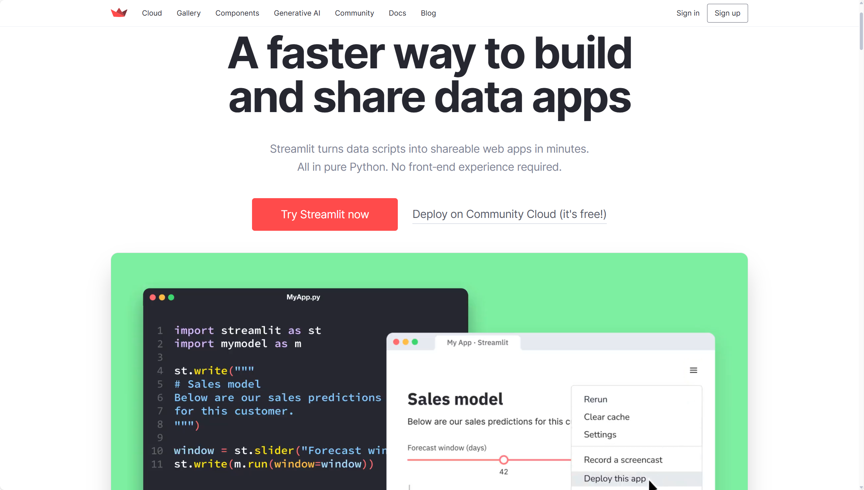

Streamlit框架介绍
Streamlit 是一个开源 Python 库。它旨在让数据科学家和工程师能够以最少的代码和配置，将他们的数据分析和模型展示转化为交互式的 Web 应用。Streamlit 的设计目标是简单易用，同时保持高度的灵活性和可定制性。
官网地址: https://streamlit.io

Slide 8

Streamlit框架特点
简单易用：
Streamlit 的 API 非常简洁，只需要几行代码就可以创建一个基本的应用程序。
无需复杂的前端开发知识，Python 代码直接决定了应用的界面和功能。
快速开发：
支持热重载，代码修改后自动更新应用，无需手动重启服务器。
丰富的内置组件和功能，可以快速实现常见的数据可视化和交互操作。
高度可定制：
支持自定义 CSS 样式，可以对应用的外观进行精细调整。
可以集成第三方库和框架，如 Plotly、Altair、Pandas 等，扩展应用的功能。
强大的社区支持：
官方文档详细且拥有一个活跃的社区，提供了大量的示例和教程，帮助用户快速上手。

Slide 9
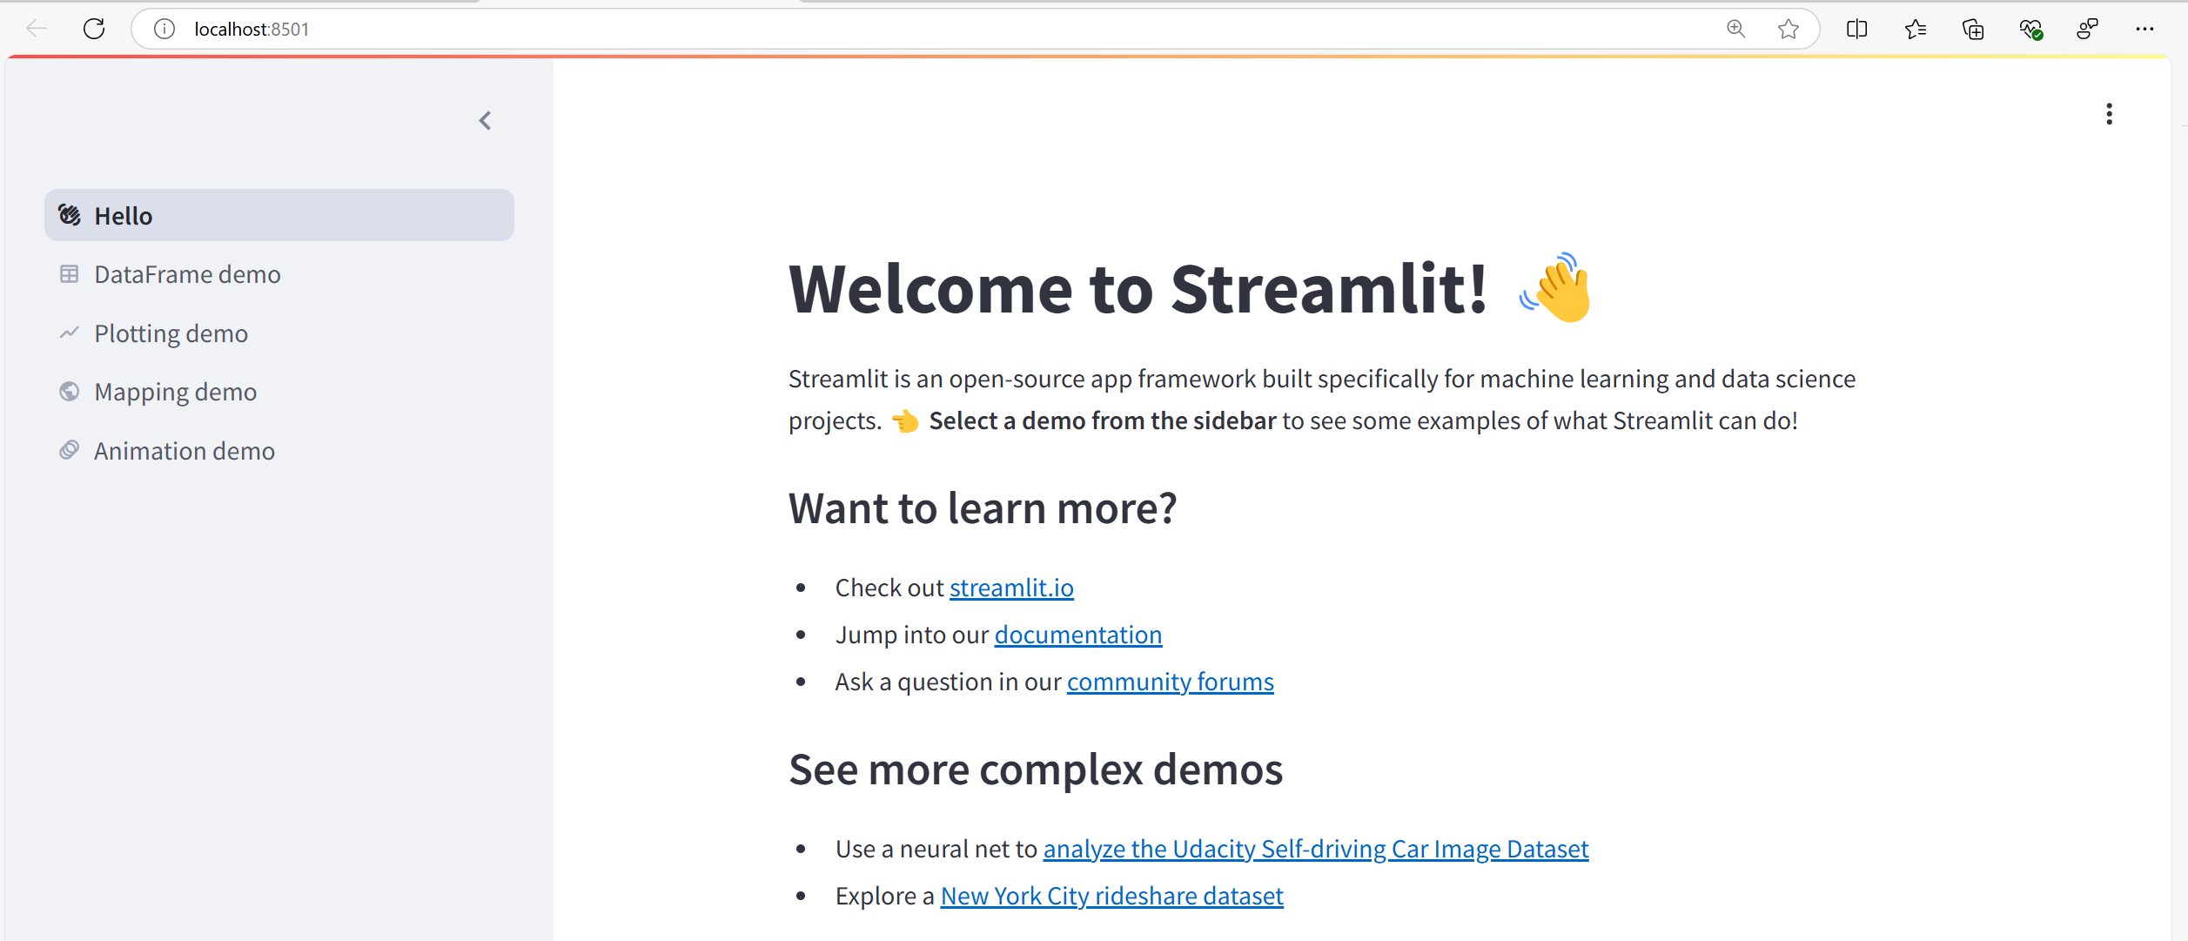

Streamlit框架安装
cmd命令行安装: pip install streamlit -i https://pypi.tuna.tsinghua.edu.cn/simple
cmd命令行运行: streamlit hello
详见官网: https://docs.streamlit.io/get-started/installation

Slide 10

Streamlit框架常见组件
Streamlit 提供了许多内置组件，用于创建交互式界面：
文本和标题：st.write(), st.title(), st.header(), st.subheader()等
输入控件：st.text_input(), st.slider(), st.selectbox(), st.checkbox(), st.button()等
显示数据：st.dataframe(), st.table(), st.json()等
显示图表：st.pyplot(), st.altair_chart(), st.bokeh_chart(), st.plotly_chart()等
布局：st.sidebar(), st.columns(), st.expander()等
详见官网: https://docs.streamlit.io/develop/api-reference

Slide 11
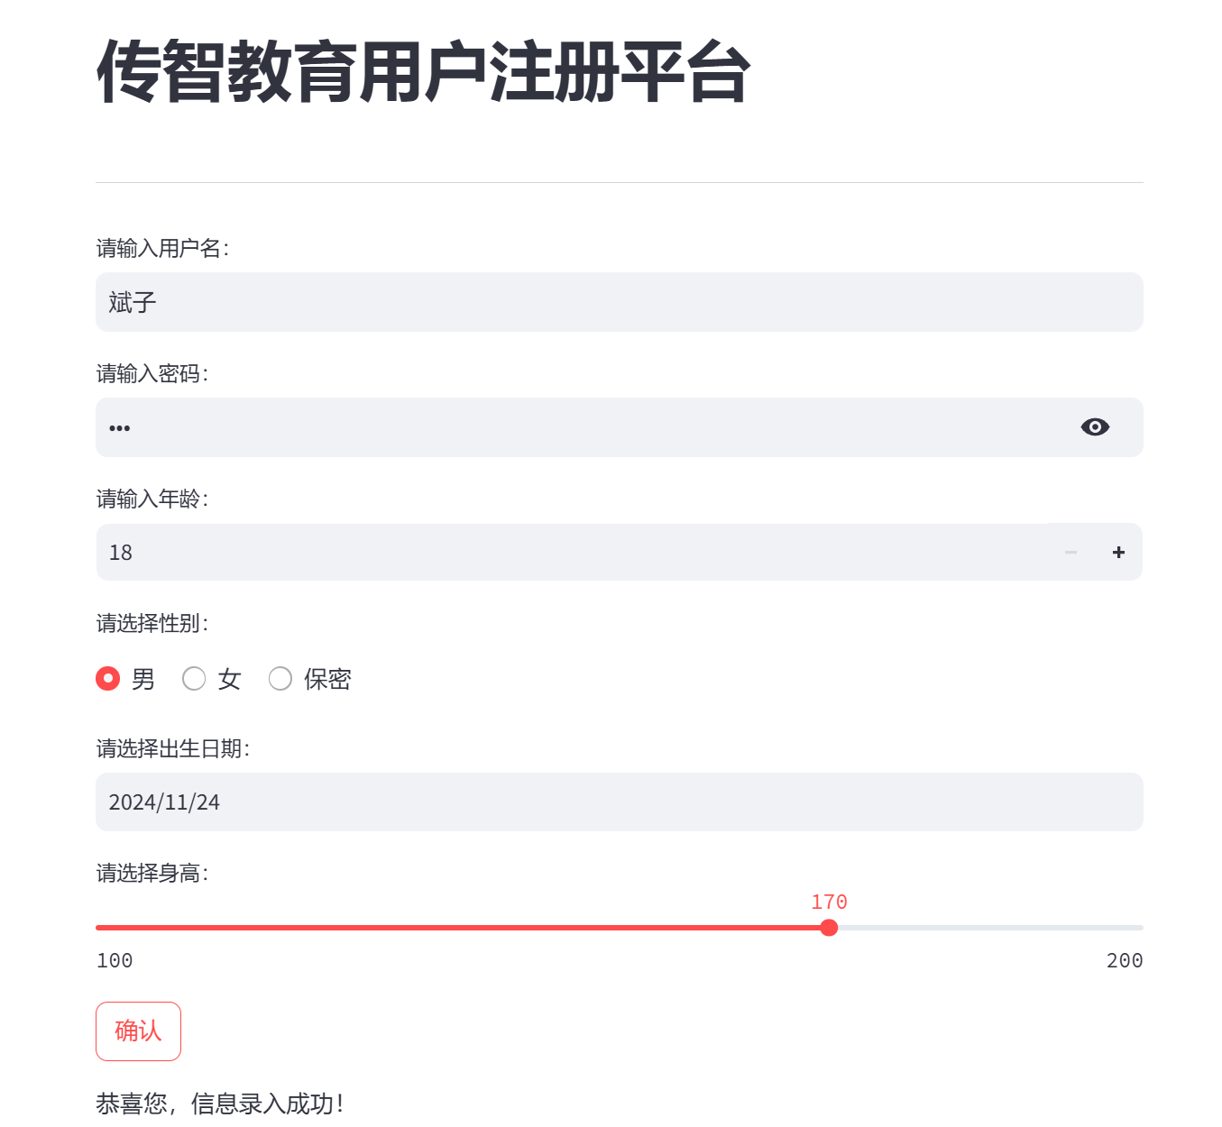

Streamlit框架入门案例
案例1: 制作一个传智教育用户注册平台,提示用户输入用户名,密码,年龄,性别,出生日期,身高等信息。

Slide 12
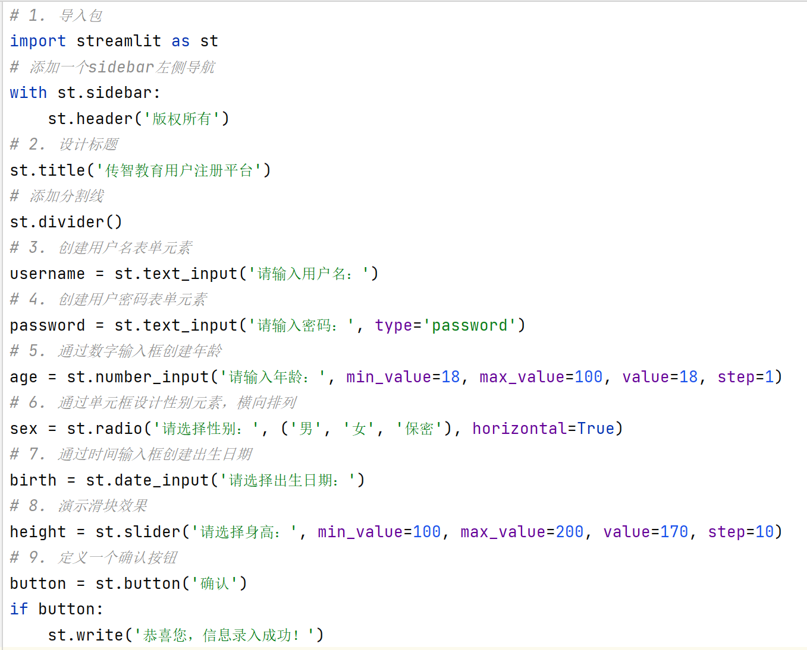
Streamlit框架入门案例
需求: 制作一个传智教育用户注册平台,提示用户输入用户名,密码,年龄,性别,出生日期,身高等信息。

Slide 13
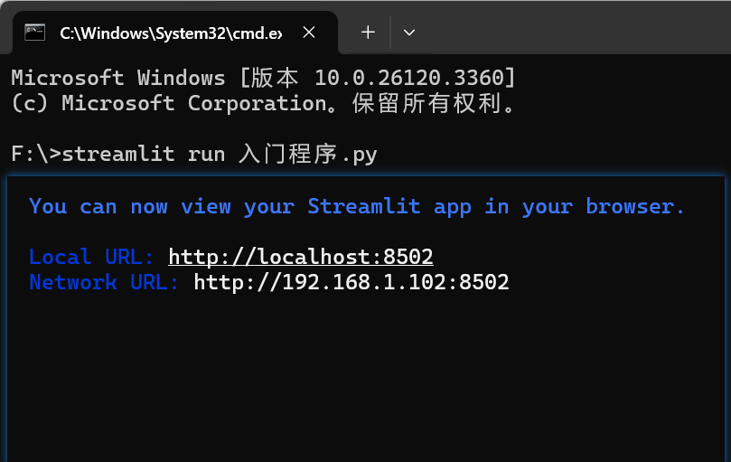
Streamlit代码运行
命令行运行程序: streamlit run python脚本

Slide 14
案例2:构建聊天机器人页面

Slide 15
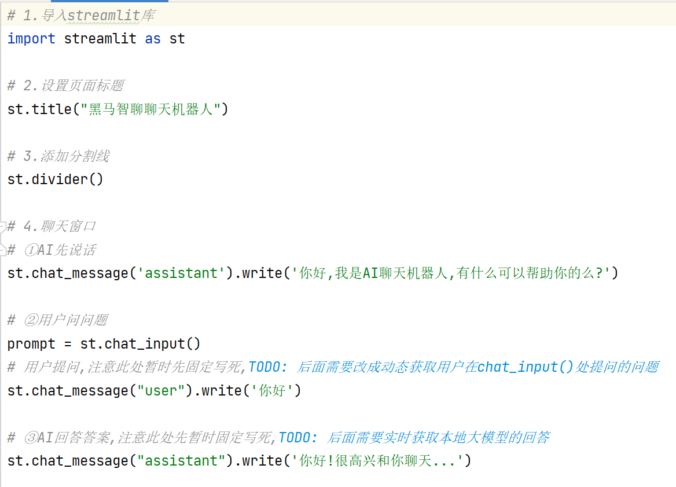
案例2:构建聊天机器人页面

Slide 16
聊天机器人概述
Streamlit技术详解
从零构建聊天机器人
Streamlit+Ollama+本地私有大模型(deepseek和qwen等)
目录
Contents

Slide 17
本次构建的聊天机器人效果:

Slide 18
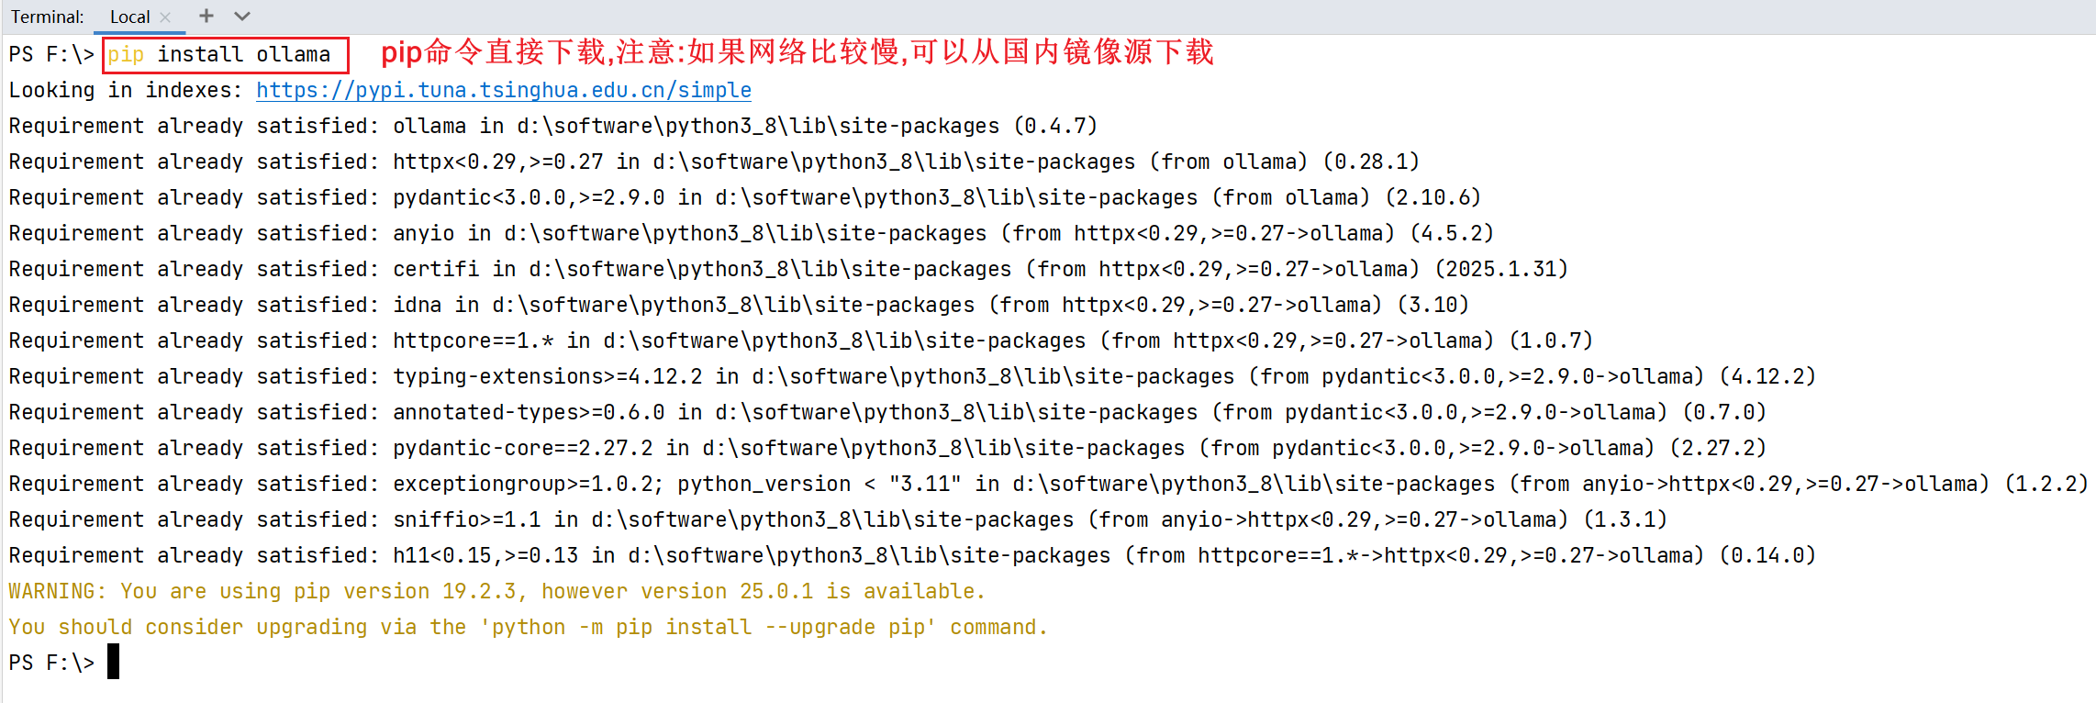
python解释器安装ollama库

Slide 19
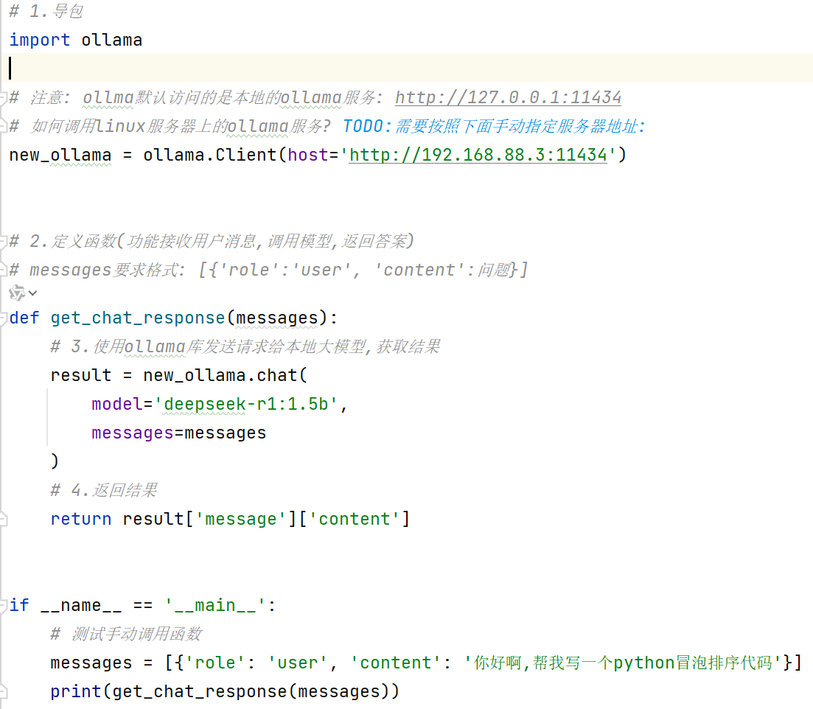

utils工具箱

Slide 20
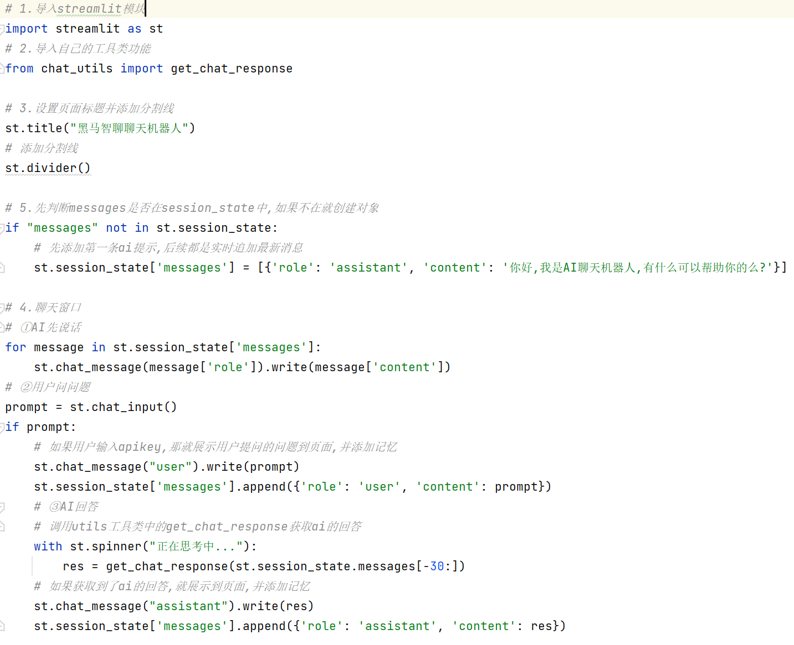
main主界面

